Slide 1


ĐẠI HỌC ĐÀ NẴNG
TRƯỜNG ĐẠI HỌC BÁCH KHOA
KHOA CÔNG NGHỆ THÔNG TIN
BẢO VỆ TỐT NGHIỆP KỸ SƯ
Tên đề tài:
XÂY DỰNG HỆ THỐNG GIAO TIẾP THỜI GIAN THỰC
SVTH : TRẦN THÔNG THÀNH LUÂN
LỚP : 14T2
CBHG : ThS. MAI VĂN HÀ

Slide 2

NỘI DUNG
Đặt vấn đề
Mục đích của đề tài
Cơ sở lý thuyết
Giải quyết vấn đề
Kết quả thực hiện
Kết luận và hướng phát triển

Slide 3
ĐẶT VẤN ĐỀ
Trước đây khi chưa có công nghệ WebRTC, chúng ta vẫn có thể thực hiện các cuộc gọi video, audio và chat trên trình duyệt, tuy nhiên nó đòi hỏi phải cài đặt thêm các plugin.
Việc sử dụng plugin thường hay gặp phải các vấn đề về bảo mật và gây khó khăn cho người sử dụng.
Notes:
Web Real Time Communication

Slide 4
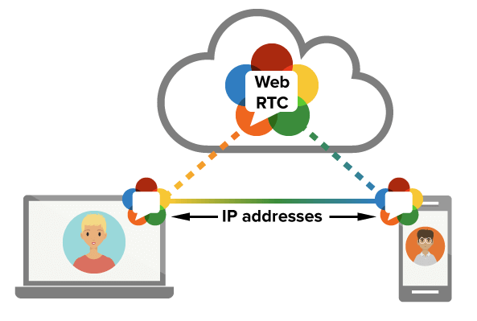
MỤC ĐÍCH CỦA ĐỀ TÀI
Hệ thống được xây dựng nhằm thực hiện một ứng dụng web gọi video chat mà không cần phải đăng nhập hoặc cài đặt thêm bất kỳ phần mềm hay plugin nào của bên thứ ba nào.

Slide 5
CƠ SỞ LÝ THUYẾT
WebRTC là gì?
WebRTC là tập hợp các tiêu chuẩn và giao thức cho phép các trình duyệt Web thực hiện trực tiếp các tính năng truyền thông đa phương tiện thời gian thực như video call, chat,...
WebRTC không phải là plugin
Thành phần của WebRTC chạy trong trình duyệt, các thành phần này không yêu cầu cài đặt riêng và được cập nhật bất cứ khi nào trình duyệt được cập nhật.
Tính an toàn của WebRTC
Mã hóa là bắt buộc đối với tất cả thành phần WebRTC, bao gồm các cơ chế báo hiệu (Signaling).
Notes:
SRTP - Secure Real-time Transport Protocol, được sử dụng để mã hóa và chuyển các gói tin media giữa các WebRTC client
DTLS - Datagram Transport Layer Security, được sử dụng trong việc thống nhất khóa bảo mật cho việc mã hóa dữ liệu media và trong việc bảo mật sự vận chuyển dữ liệu ứng dụng

Slide 6
CƠ SỞ LÝ THUYẾT
Các API của WebRTC:
Media Stream
Đây là một API hỗ trợ các phương thức để làm việc với những luồng dữ liệu âm thanh hay hình ảnh.
RTCPeerConnection thể hiện một kết nối WebRTC giữa máy tính local và remote. Nó cung cấp các phương thức để kết nối đến các peer từ xa.
PeerConnection
DataChannel
Cũng như hình ảnh và âm thanh, WebRTC cũng hỗ trợ giao tiếp real-time cho các loại dữ liệu khác tùy ý.

Slide 7
CƠ SỞ LÝ THUYẾT
WebRTC
Sử dụng các API của browser
Import các adapter để cross browser WebRTC
WebRTC
React.js
Sử dụng react.js để xây
dựng giao diện người dùng
Sử dụng thư viện
Redux để lưu trữ.
Các thư viện bổ trợ:
styled-components,
antd, ramda, axios,...
Các công nghệ sử dụng trong hệ thống
Node.js
Tạo signaling server
Tạo socket server cho chat
Trung gian giao tiếp giữa các client
React.js
Node.js

Slide 8
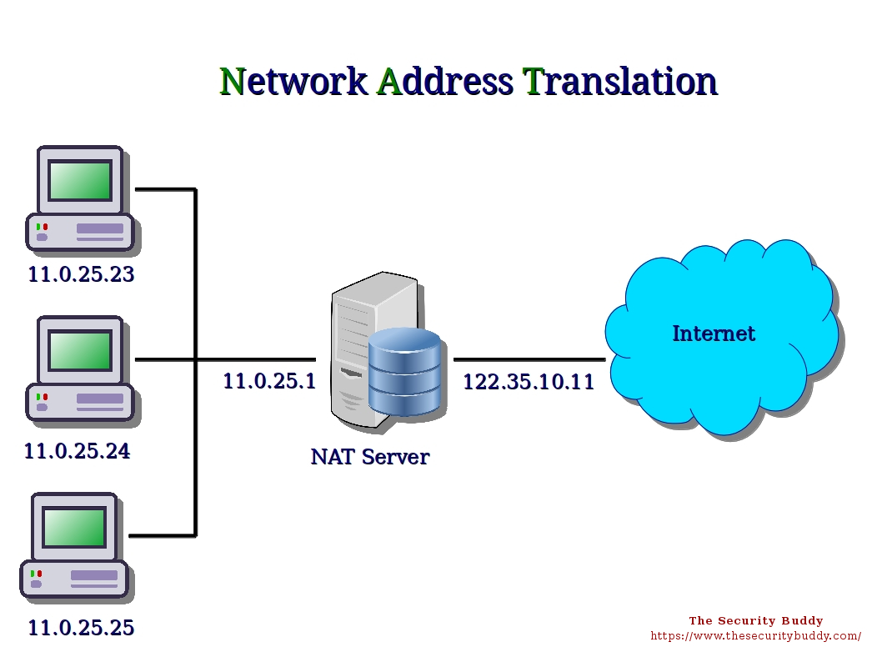
GIẢI QUYẾT VẤN ĐỀ
Máy tính chỉ ra ngoài internet được khi nó có địa chỉ IP public vì địa chỉ IP public là duy nhất.
Do vậy cần phải có một kỹ thuật để chuyển đổi các IP private trong mạng LAN thành IP public để ra ngoài internet và ngược lại.
NAT(Network Address Translation) ra đời để giải quyết vấn đề này.

Slide 9
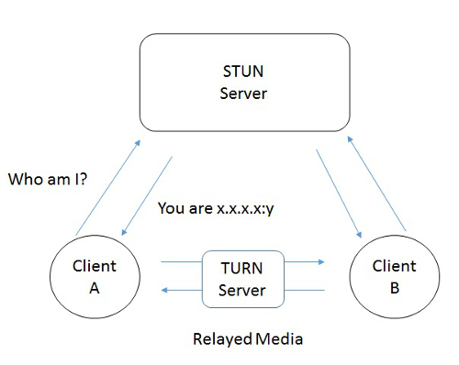
GIẢI QUYẾT VẤN ĐỀ
STUN (Session Traversal Utilities for NAT) là một giao thức mạng cho phép các máy khách tìm ra thông tin của mình.
TURN (Traversal Using Relays around NAT) là một mở rộng của giao thức STUN. TURN đóng vai trò hoạt động như người trung gian.
Notes:
- STUN (Session Traversal Utilities for NAT) là một giao thức mạng cho phép các máy khách tìm ra địa chỉ công khai của mình, loại NAT mà chúng đang đứng sau và cổng phía Internet được NAT gắn liền với cổng nội bộ nào đó.
- TURN (Traversal Using Relays around NAT) đóng vai trò hoạt động như người trung gian, dữ liệu thay vì được gửi trực tiếp tới các peer thì sẽ gửi tới TURN server và TURN server sẽ gửi nó tới các peer khác.

Slide 10
GIẢI QUYẾT VẤN ĐỀ
Tìm hiểu về ICE (Interactive Communication Establishment)
- ICE là một bộ kết hợp của những metadata cần thiết, các định tuyến mạng (địa chỉ IP và port) và các thông tin media thường dùng để giao tiếp với mỗi peer.
- Cách thức hoạt động của ICE:
Sử dụng IP của hệ điều hành và card mạng
Sử dụng IP public nhờ STUN
Sử dụng
TURN
Notes:
- ICE cho phép WebRTC client trao đổi media qua thiết bị có thực hiện NAT và cung cấp sự xác minh việc chấp thuận giao tiếp giữa
client, giúp gói tin media chỉ được gửi đến trình duyệt mà đang đợi dữ liệu.
- ICE Agent A bắt đầu quá trình tập hợp này khi người dùng tại A khởi tạo PeerConnection với B.
- ICE Agent B bắt đầu tập hợp địa chỉ ứng viên ngay khi yêu cầu PeerConnection được nhận từ A qua kênh báo hiệu.

Slide 11
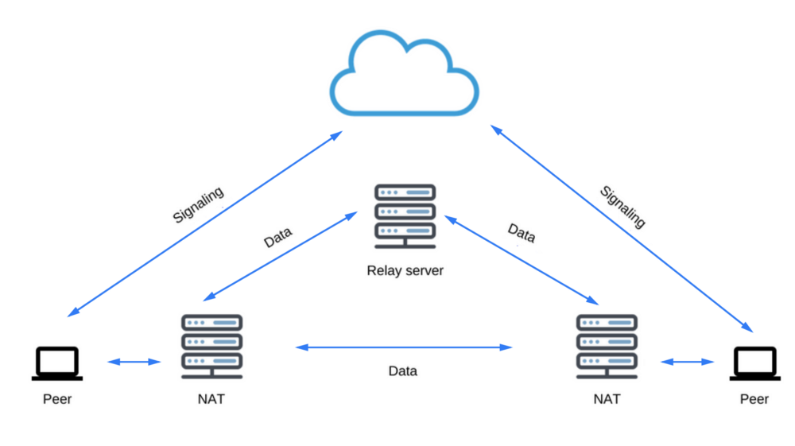
GIẢI QUYẾT VẤN ĐỀ
Signaling server được tạo ra để hỗ trợ đàm phán P2P và thiết lập phiên.
Khi có 1 peer kết nối vào hệ thống, các peer đã có trong hệ thống sẽ gửi offer đến peer mới kết nối đồng thời setLocalDescription.
PeerOffer bắt đầu thu thập các ICE và gửi cho peer mới vào.
Peer mới vào gửi lại answer đến những peer đã offer và setRemoteDescription.
PeerAnswer đã có thể thu thập các ICE từ bây giờ
PeerOffer nhận được answer đồng thời setRemoteDescription
Nếu quá trình ICE không xảy ra lỗi thì 2 peer đã có thể gửi dữ liệu cho nhau.
Notes:
- Giao tiếp Peer-to-peer
- WebRTC sử dụng Session Description Protocol (SDP), được encode trong đối tượng RTCSessionDescription, để mô tả đặc tính media của hai đầu trong kết nối P2P như loại media đề truyền/nhận (audio, video, application data), network transports, loại codecs sử dụng và cấu hình, thông tin băng thông, và các thông tin metadata khác.

Slide 12
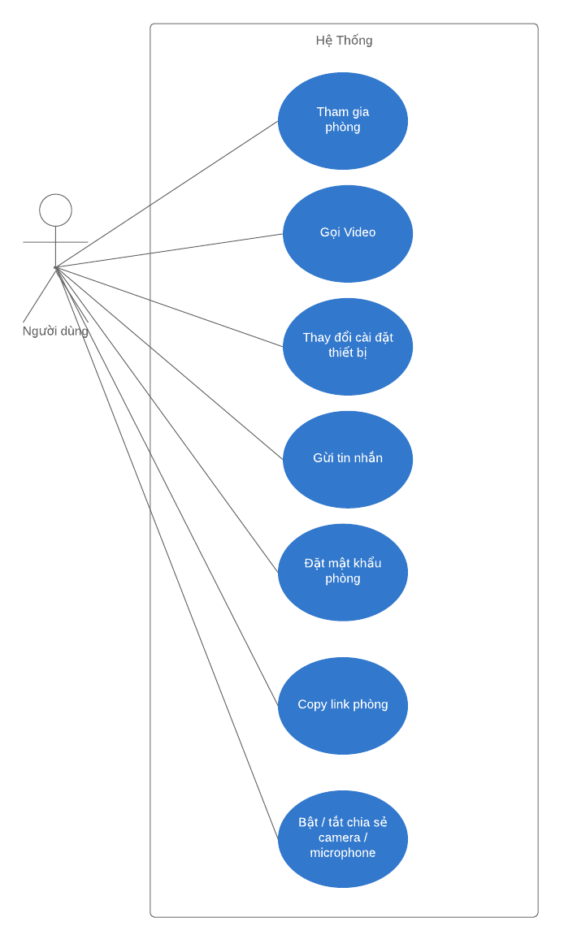
GIẢI QUYẾT VẤN ĐỀ
Đây là biểu đồ ca sử dụng tổng quát các chức năng mà người dùng có thể sử dụng trong hệ thống:
Tham gia phòng
Gọi video
Thay đổi cài đặt các thiết bị
Gửi tin nhắn chat
Đổi mật khẩu phòng
Copy link phòng
Bật/tắt chia sẻ camera/microphone

Slide 13
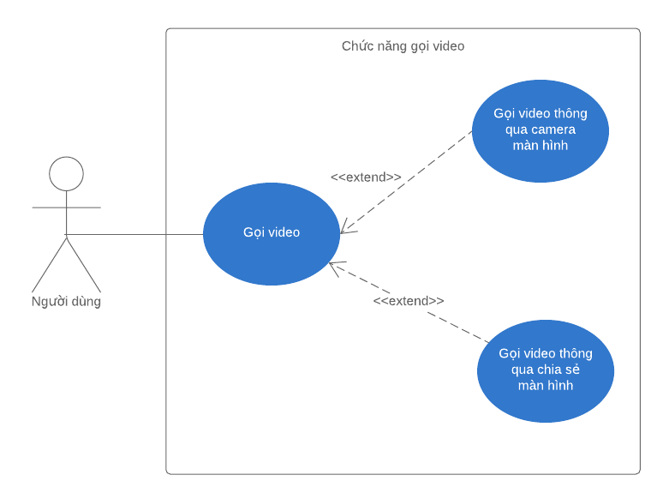
GIẢI QUYẾT VẤN ĐỀ
Đối với gọi video, người dùng có thể chia sẻ video của mình
thông qua camera hoặc màn hình (Share Screen).

Slide 14
KẾT QUẢ THỰC HIỆN
DEMO

Slide 15
KẾT LUẬN VÀ HƯỚNG PHÁT TRIỂN
Những điều đã đạt được:
+ Cung cấp được một hệ thống website có thể giúp người dùng gọi video chat mà không cần cài thêm plugin nào
+ Cách ứng dụng thư viện vào một dự án
+ Các bước triển khai hệ thống để hoàn thiện một sản phầm trên thực tế
Những điều chưa đạt được:
+ Chưa hoàn thiện về việc giảm echo noise khi hai thiết bị ở gần nhau
+ Chức năng chat còn khá đơn giản
Hướng phát triển:
+ Cải thiện giao diện người dùng
+ Bổ sung chức năng record màn hình
+ Bổ sung chức năng quản trị hệ thống

Slide 16

THANK YOU!

